Slide 1
Международные отношения: дипломатия или войны?
Автор: учитель истории и обществознания
ГБОУ гимназии №652 Санкт-Петербурга
Сабурова Л. В.

Slide 2
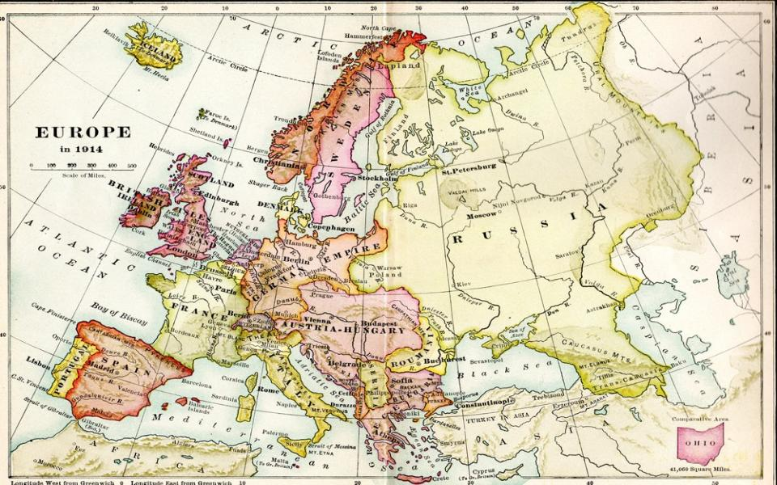
Новая политическая карта мира
Военно-политические союзы
Новые противоречия
захватнические
войны
освободительные
За передел уже поделенного мира

Slide 3
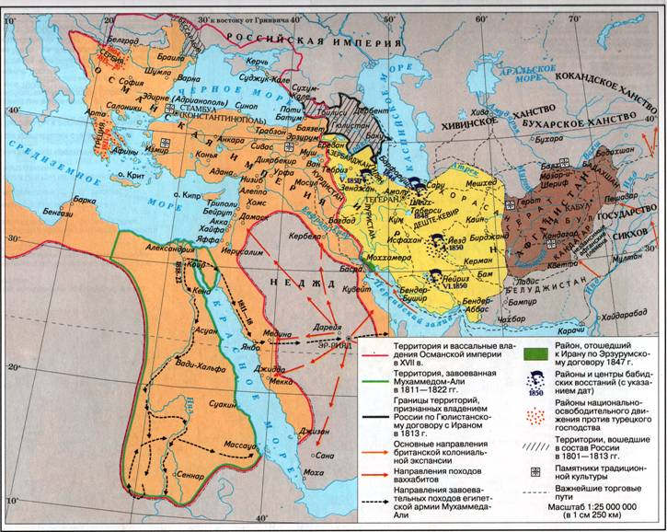
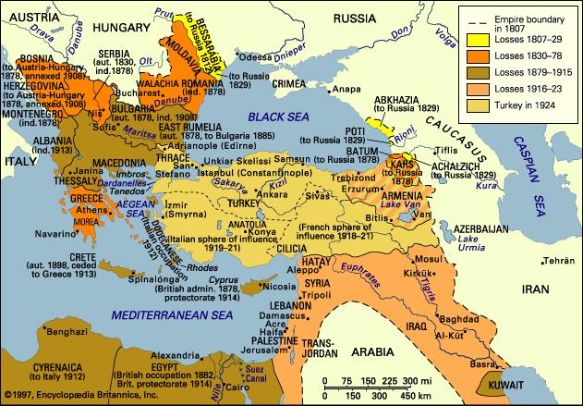
Начало распада Османской империи
1861 - Румыния
Бессарабия
1830 г.- Сербия
Болгария
Греция - 1830

Slide 4
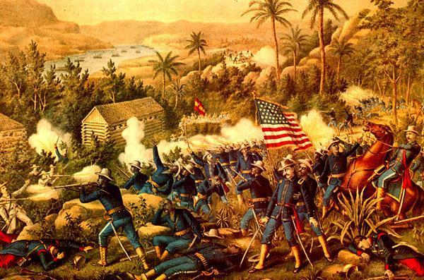
Завершение раздела мира
1898 – испано-американская война

Slide 5
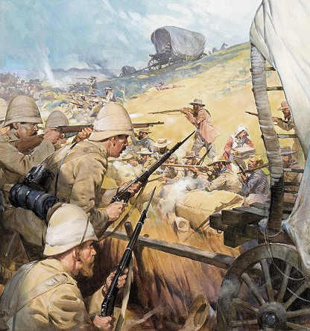
Завершение раздела мира
1899-1902 -
англо-бурская война

Slide 6
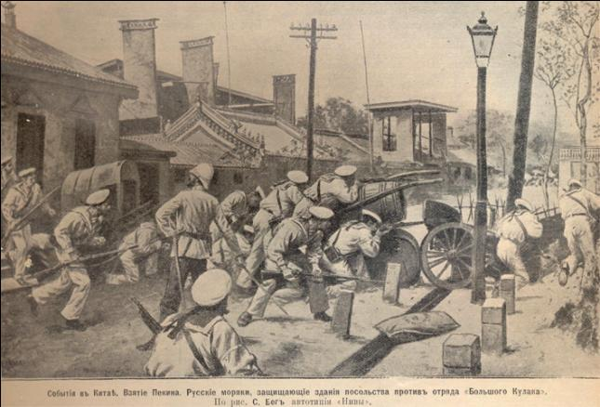
Завершение раздела мира
1904-1905 –
русско-японская
война

Slide 7
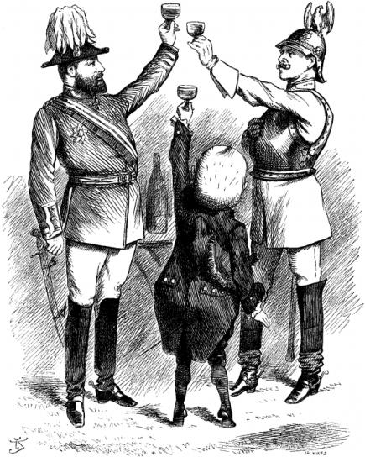
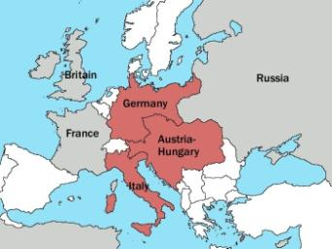
Создание военных блоков
1882 г. – Тройственный союз (Германия, Австро-Венгрия, Италия)
1893 г. – русско-французский союз
1904 г. – англо-французское соглашение («сердечное согласие» - Антанта
1907- англо-русский договор (Тройственная Антанта)

Slide 8
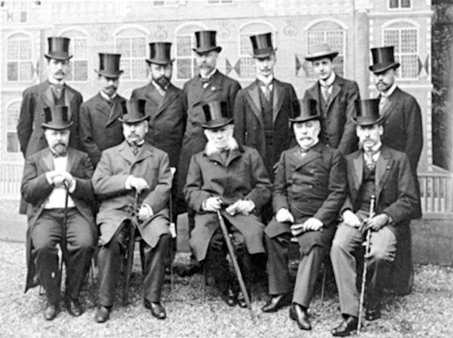
Пацифистское движение
Пацифизм – антивоенное движение, участники которого выступают против всякой войны

Slide 9
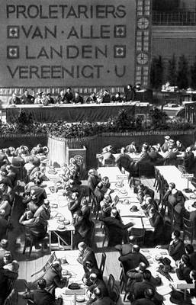
II Интернационал против войн и политики гонки вооружений
1889 год –
создание
II Интернационала

Slide 10
Домашнее задание
Параграф 31, итоговые вопросы и задания
№1-9 (с.286-287) устно.

